Slide 1



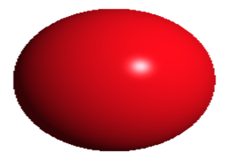










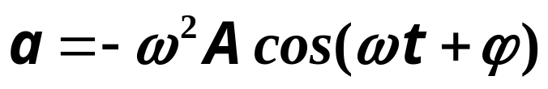

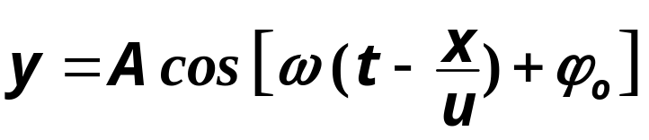


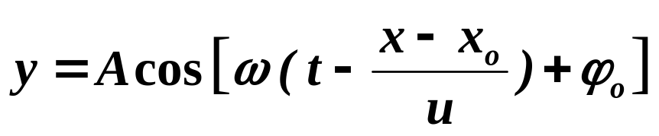

计算题复习
一、振动、波动计算题
振动方程
旋转矢量 ：
波函数

Slide 2
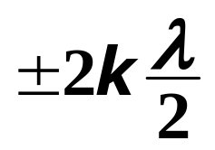

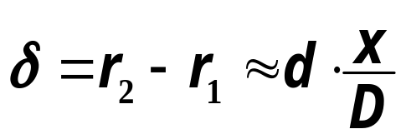


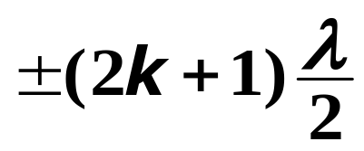
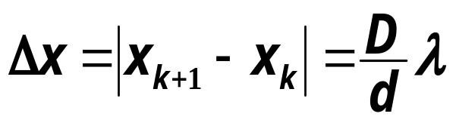

计算题复习
二、光学计算题
（1）双缝干涉
明纹
暗纹
斜入射

Slide 3
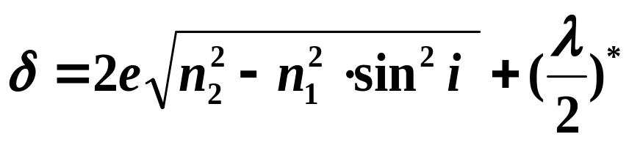
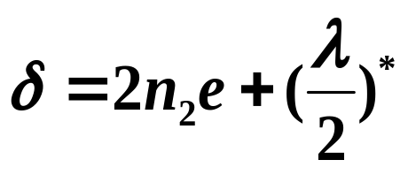
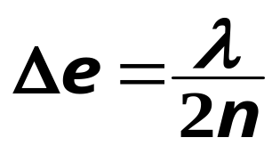
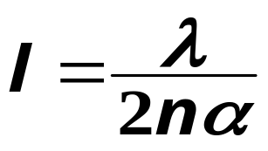
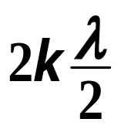

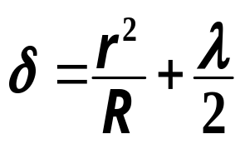

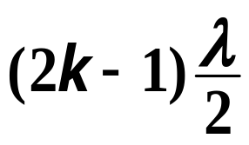
计算题复习
三、光学计算题
（2）薄膜干涉
【特例】：i = 0 时，
对 n≠1 的劈尖 ：
明环
牛顿环：
暗环

Slide 4
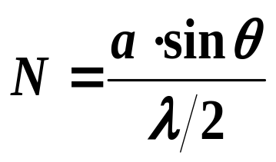
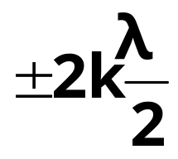



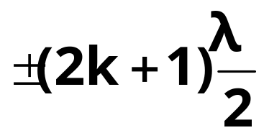
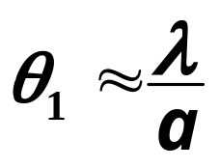
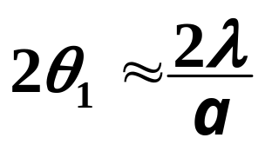
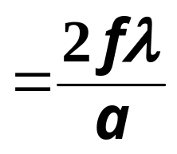
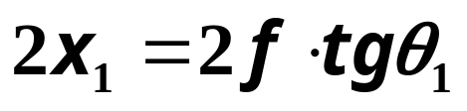
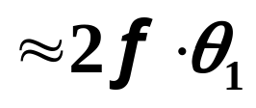
计算题复习
四、光学计算题
（3）单缝衍射
半波带数：
暗纹
：a · sinθ ＝
明纹
半角宽度 ；角宽度
中央明纹(线)宽度：

Slide 5

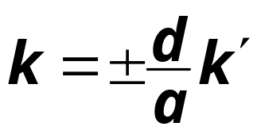
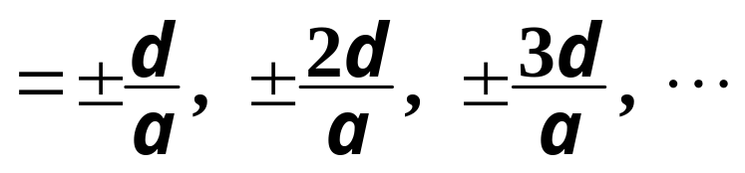

计算题复习
五、光学计算题
（4）光栅衍射
光栅常数：d = a + b
主极大角位置：
( 光栅方程 )
缺级：
斜入射时的光栅方程：

Slide 6
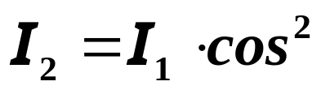








计算题复习
六、光学计算题
（5）光的偏振
例 自然光光强 I₀，P₁⊥P₃，现以与P₁成 30º角插入P₂，
求出射光强。

Slide 7









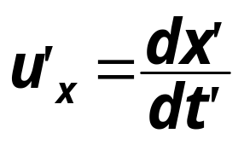
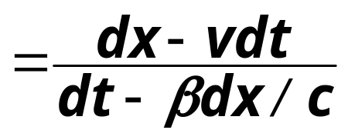
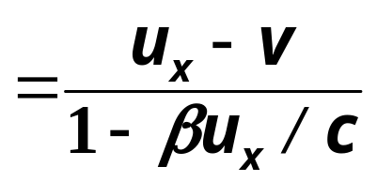
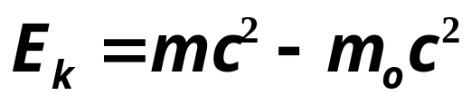

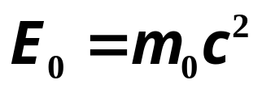


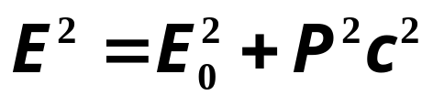
计算题复习
七、相对论计算题
m
物体质量：
=
m
0
1
−
(
v
/
c
)
2
m
质能关系：
动量与能量间的 关系：

Slide 8
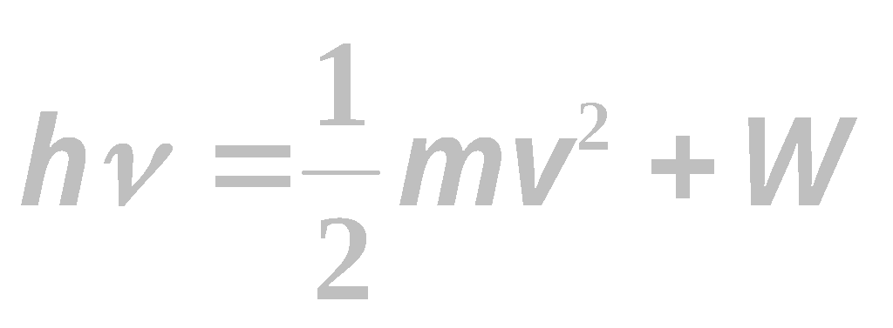
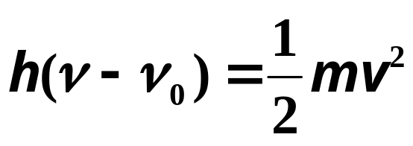
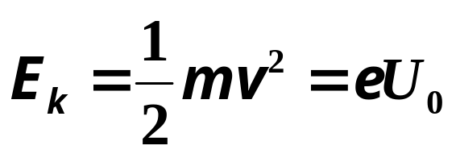
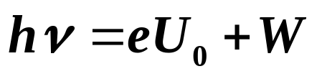
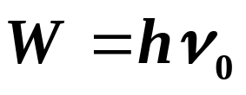

计算题复习
八、量子物理计算题
（1）光电效应

Slide 9
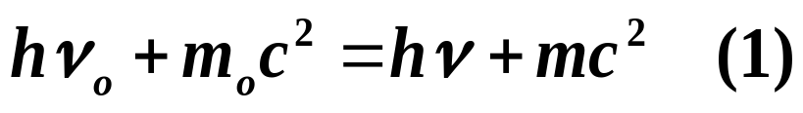
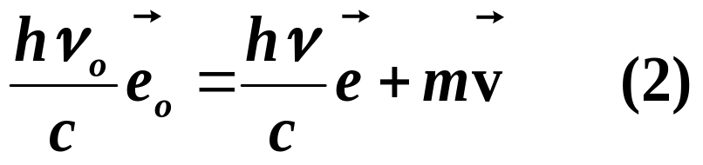
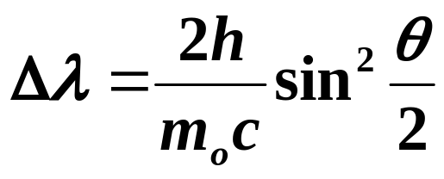
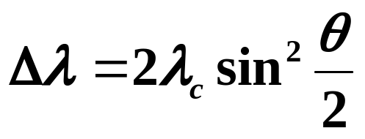
计算题复习
九、量子物理计算题
（2）康普顿效应

Slide 10
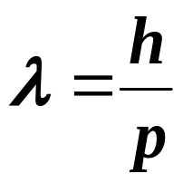
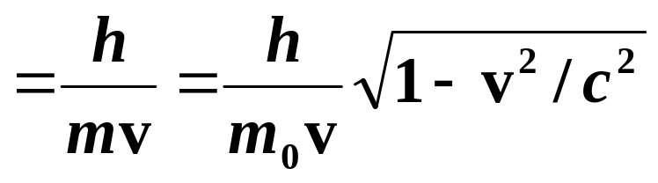
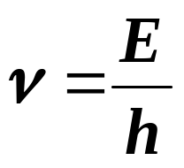
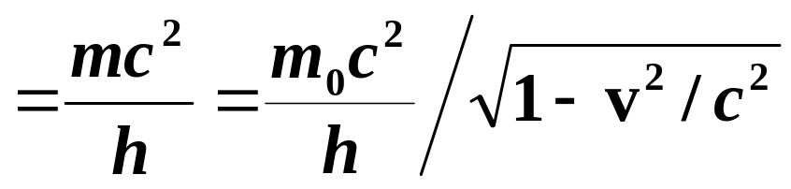
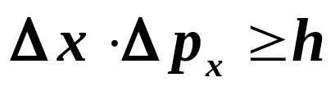

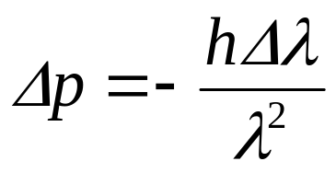
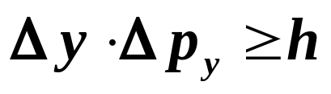
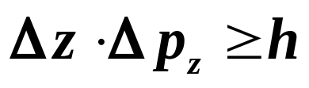
计算题复习
十、量子物理计算题
（3）德布罗意关系或不确定关系
( 不确定关系 )

Slide 11
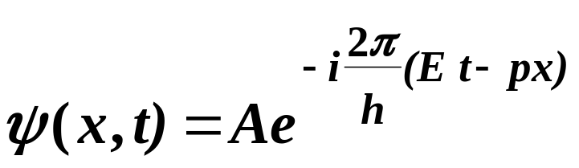




计算题复习
十一、量子物理计算题
（4）量子力学
概率密度w ＝|Ψ ( x, y, z, t ) |²

Slide 12


计算题复习
十二、量子物理计算题
（5）四个量子数与角动量
原子中的电子的运动状态可由四个量子数(n, l ,m_{l} , m_{s}) 来表示.
n =1,2,3,...为主量子数

Slide 13




计算题复习
十二、量子物理计算题
（5）四个量子数与角动量
为角量子数
磁量子数

Slide 14





计算题复习
十二、量子物理计算题
（5）四个量子数与角动量
自旋角动量
式中自旋量子数 ，即
m_{s}称为自旋磁量子数

